Slide 1
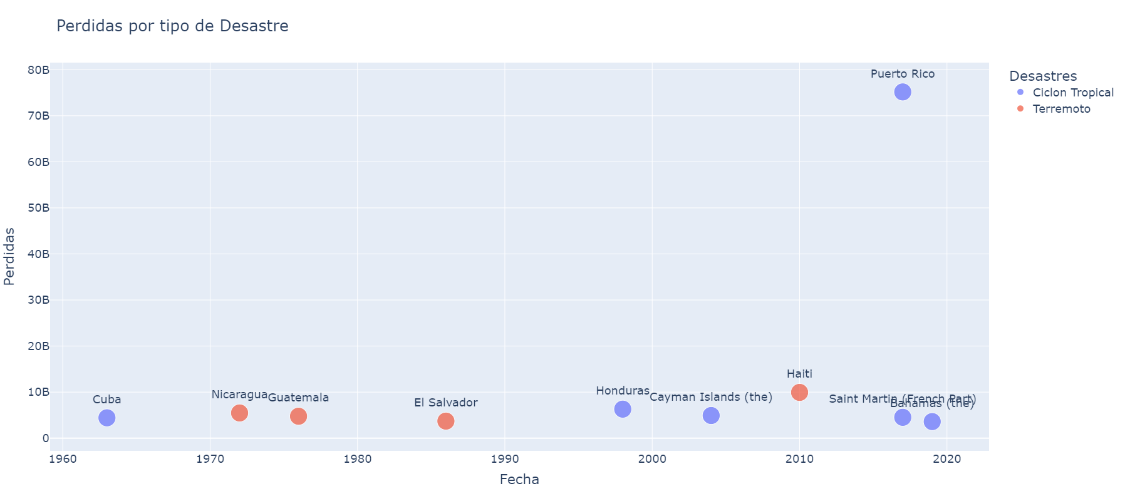
Top 10 desastres en Latino America por perdidas

Slide 2
Huracan María – Puerto Rico
Septiembre 2017

Slide 3
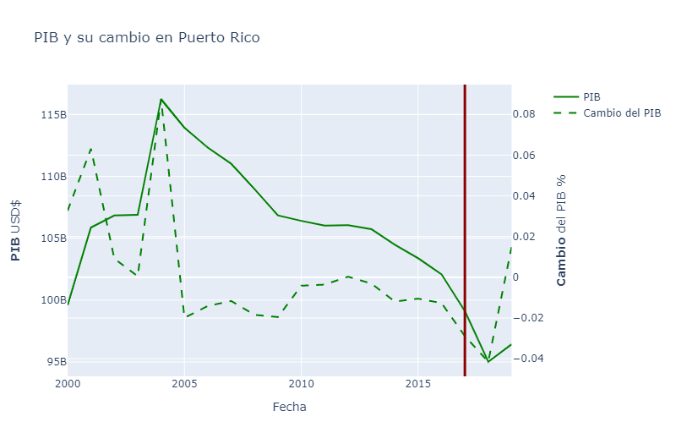
PIB
El huracan Maria ocurrio en septiembre 2017.
Aqui se demuestra lo que paso con el PIB en Puerto Rico en ese año y el siguiente (el desastre occurio a finales del año)
El PIB bajando alrededor de un 4%; -3B y -4B en estos años

Slide 4
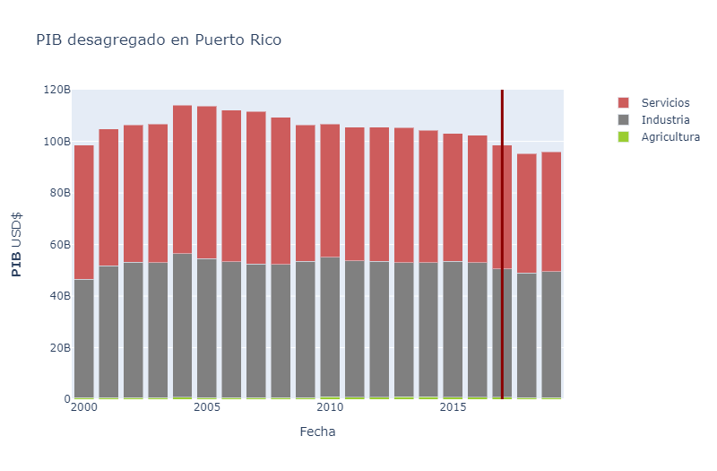
PIB – Desagregado

Slide 5
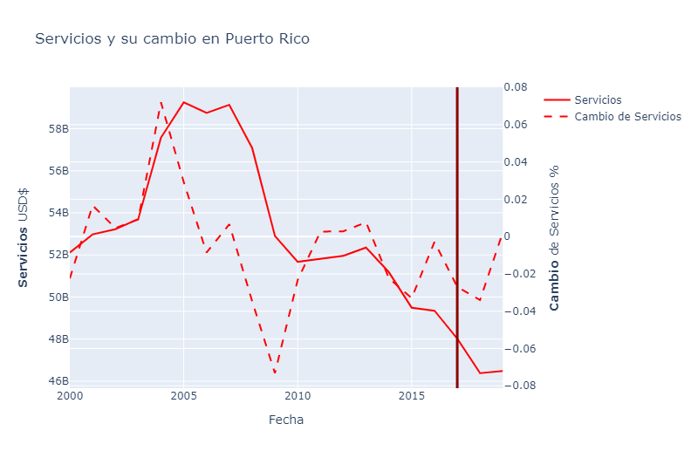
PIB - Servicios
Los servicios bajaron alrededor de 2-3% durante los años 2017-2018
Se mantuvo asi hasta el 2019 donde dejo de decrecer

Slide 6
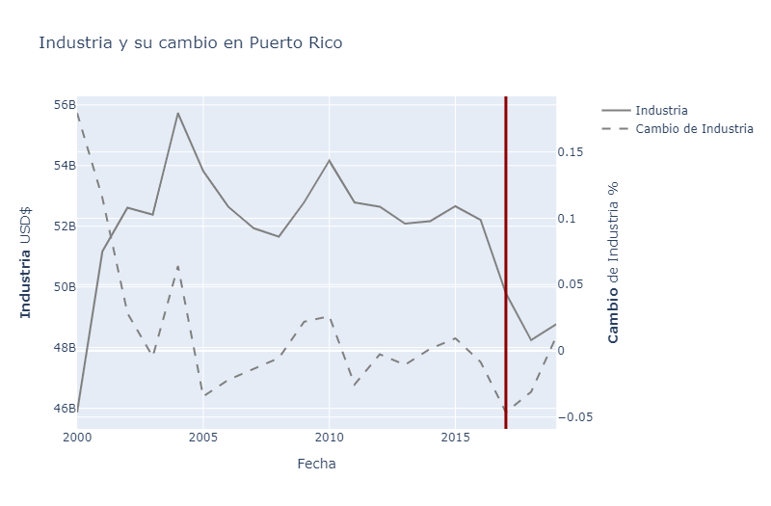
PIB – Industria
La manufactura bajo alrededor de 3-5% durante los años 2017-2018
Al igual que el Servicio, se mantuvo asi hasta el 2019 donde dejo de decrecer

Slide 7
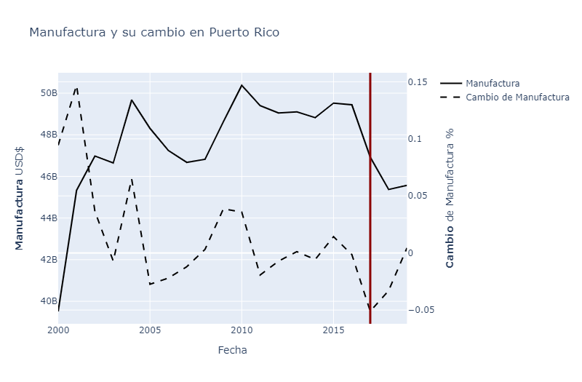
PIB – Manufactura
Si nos enfocamos en la manufactura, vemos que ha tenido el mismo comportamiento que la industria

Slide 8
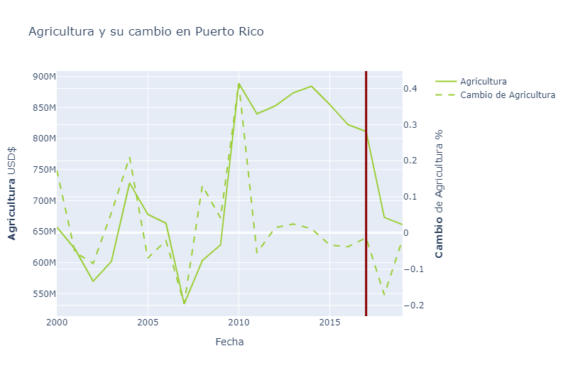
PIB – Agricultura
En el año siguiente al desastre, la agricultura cayo 17%, un valor de -140 MM

Slide 9
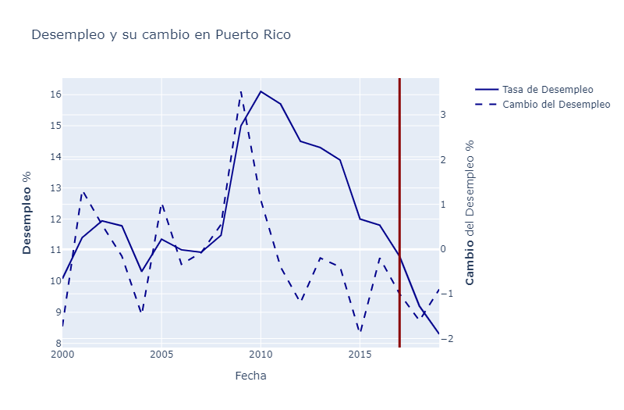
Desempleo
El desempleo en PR ya iba bajando, despues de la crisis del 2008
No se aprecia ningun cambio en la direccion y magnitude del desempleo con respect al desastre

Slide 10
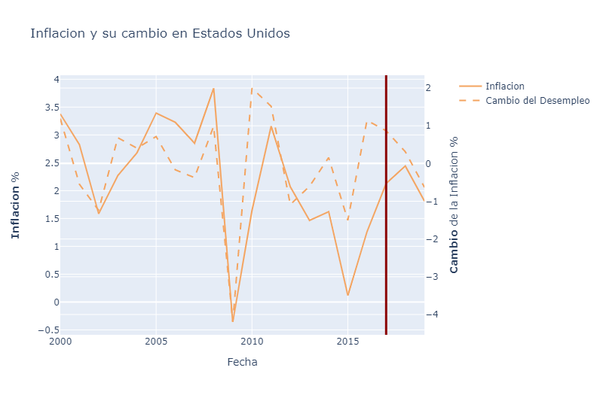
Inflacion
Se utilize la inflacion de USA, ya que el Banco Mundial no tiene para PR especificamente
No se aprecia ningun cambio, pero puede ser porque se esta visualizando la data de USA entero

Slide 11
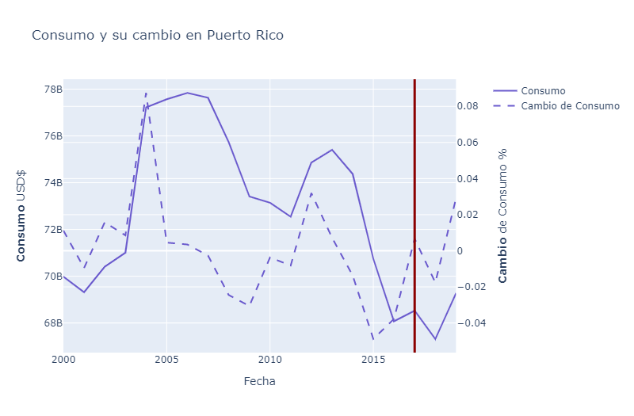
Consumo
El consumo en PR ya estaba bajando en los años antes del desastre
En el año que le sigue, el consume bajo -1.7%, que equivale a -1.2B

Slide 12
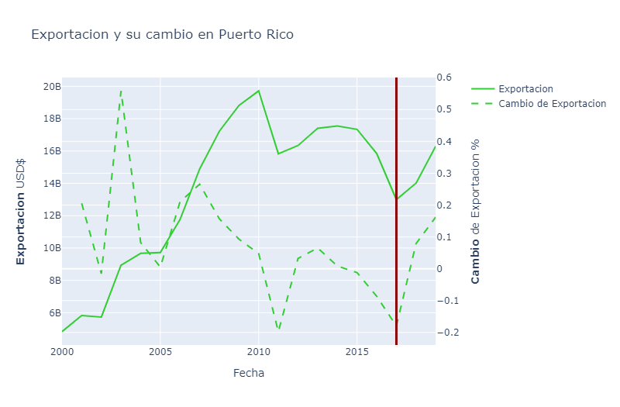
Exportacion
En el momento del desastre, PR redujo bastante sus exportaciones
Las exportaciones cayeron ~20%, dejaron de exportar 2.8B
Les tomo 2 años volver a los niveles pre-desastre
Fuente: USITC

Slide 13
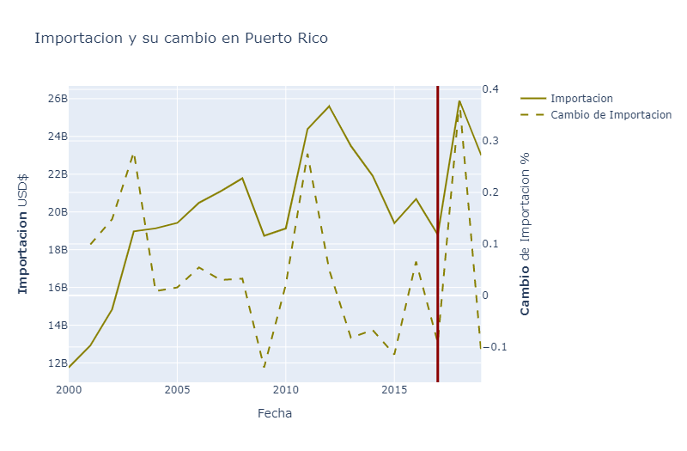
Importacion
Las importaciones ya estaban bajando desde su maximo en el 2012, volvio a subir en el 2015 pero cayeron denuevo con el desastre
Se redujeron en un 9%, dejando de importar 2B
Aunque al año siguiente volvieron al maximo
Fuente: USITC

Slide 14
Terremoto – Haiti
Enero 2010

Slide 15
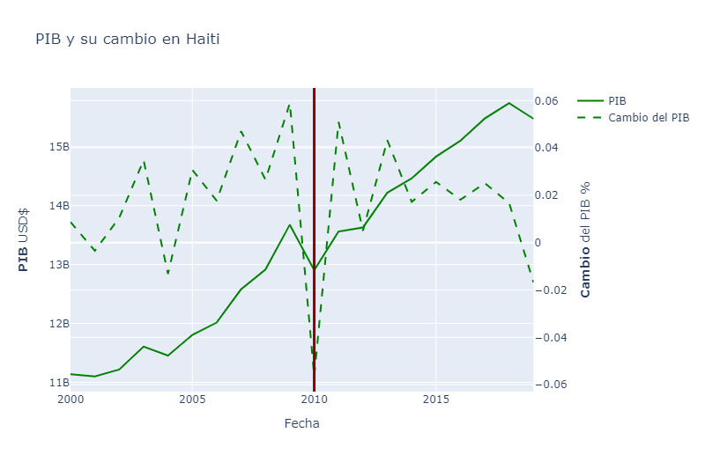
PIB
El terremoto ocurrio en enero 2010.
Aqui se demuestra lo que paso con el PIB en Haiti en ese año
El PIB bajando alrededor de un 5.5%; -800MM

Slide 16
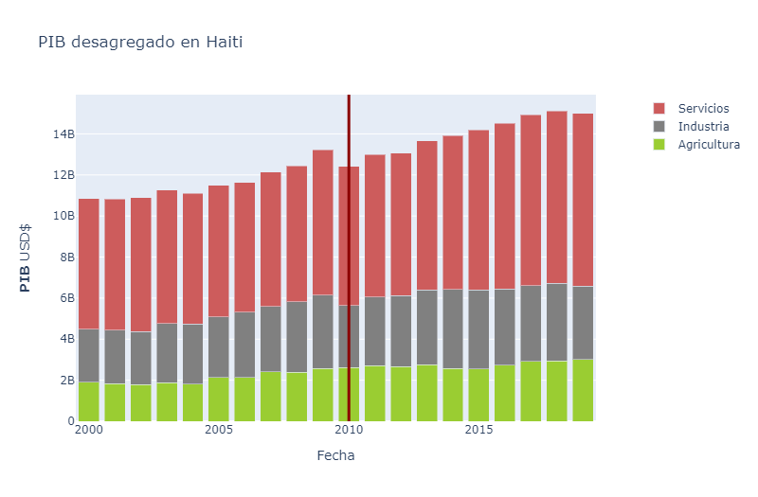
PIB – Desagregado

Slide 17
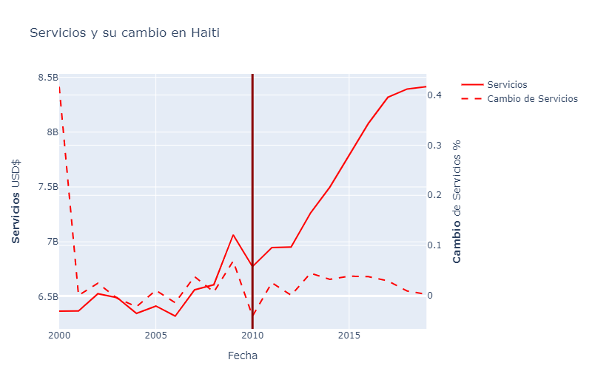
PIB - Servicios
El año del desastre los servicios en Haiti bajaron alrededor de un 4%
En ningun otro momento se ha visto tan reducido

Slide 18
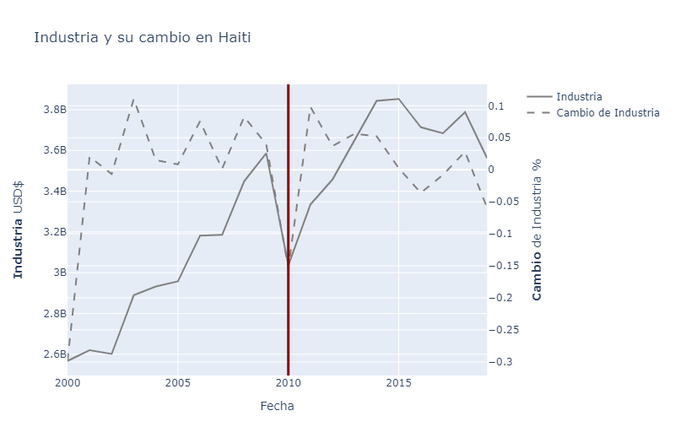
PIB – Industria
La industria disminuyo alrededor de 400 MM USD
Tomando 3 años para recuperar lo perdido

Slide 19
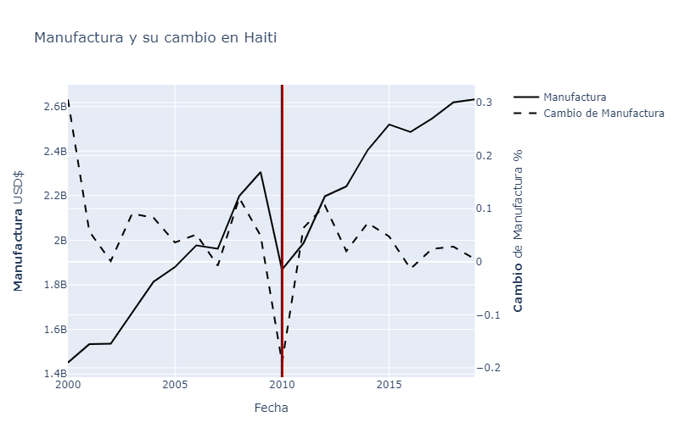
PIB – Manufactura
La manufactura bajo casi 20%. De 2.3 B -> 1.8 B, 500 MM USD
Le tomo alrededor de 4 años para recuperase

Slide 20
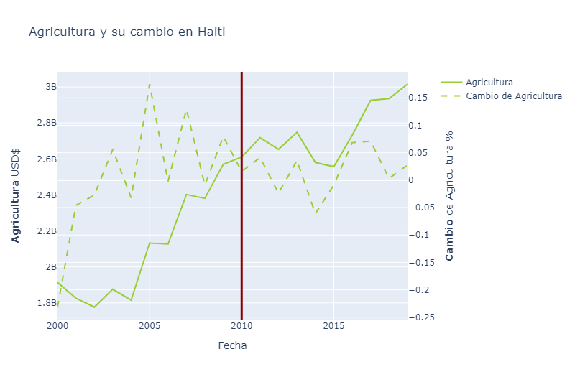
PIB – Agricultura
Haiti no demostro una reduccion significativa en la agricultura
Creciendo 100 MM en este año

Slide 21
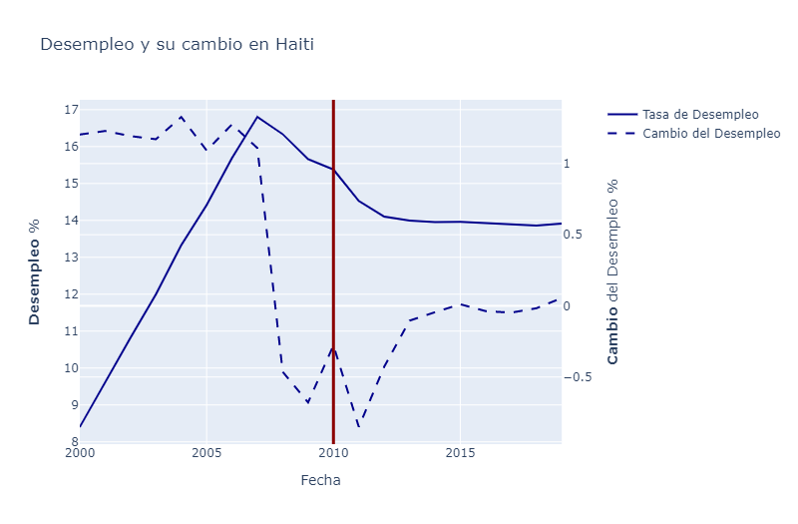
Desempleo
En terminos absolutos el desempleo en Haiti estaba bajando
Cuando lo relativizamos nos damos cuenta que hubo un aumento en el desempleo cuando ocurrio el desastre

Slide 22
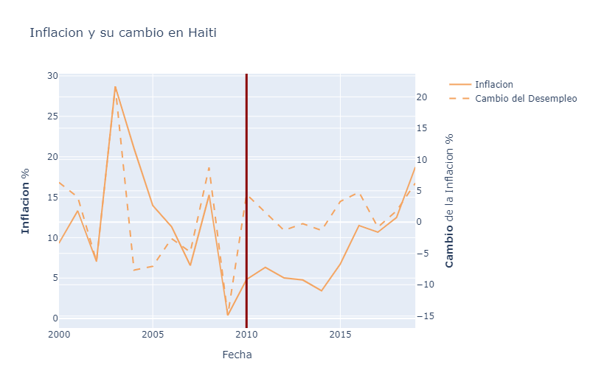
Inflacion
Haiti tenia niveles de inflacion de 27% y 19%, luego bajo alrededor de 0%
El año del terremoto (siguiente al 0%) aumento 5% la inflacion haitiana

Slide 23
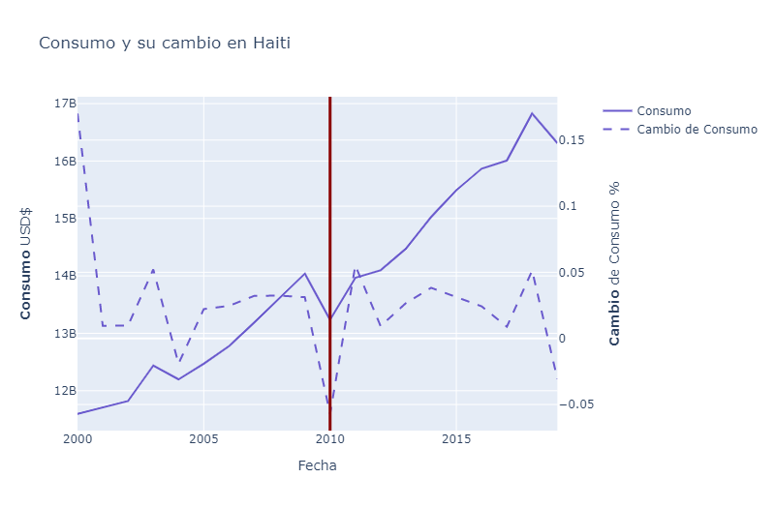
Consumo
El consumo en Haiti bajo significativamente con el desastre
En el año, el consumo bajo -5.7%, que equivale a -700MM

Slide 24
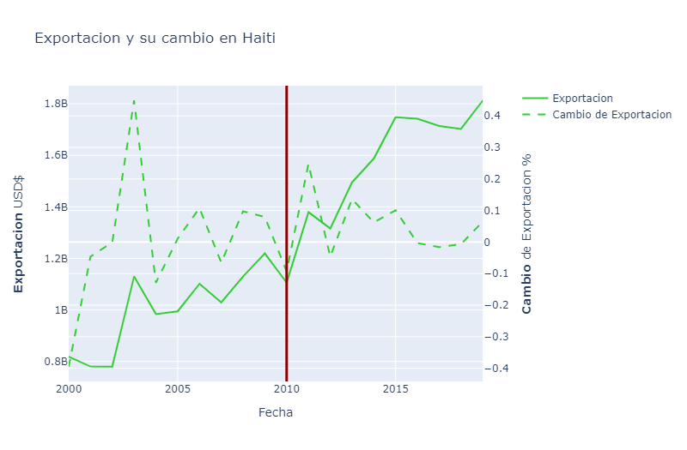
Exportacion
Haiti ha tenido un ciclo en el cual incrementa y reduce las importaciones
El año del desastre las exportaciones bajaron un 10%, lo cual equivale a ~100 MM

Slide 25
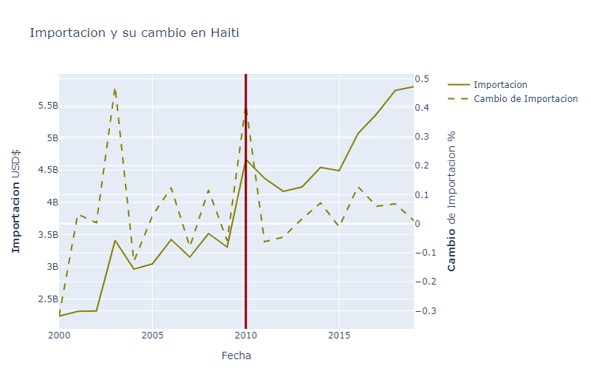
Importacion
A lo contrario de PR, Haiti aumento bastante las importaciones el año del desastre
Las importaciones crecieron en un 41%, lo que equivale a 1.3 B; el crecimiento mas grande que ha tenido, en valores absolutos

Slide 26
Republica Dominicana
Actual

Slide 27
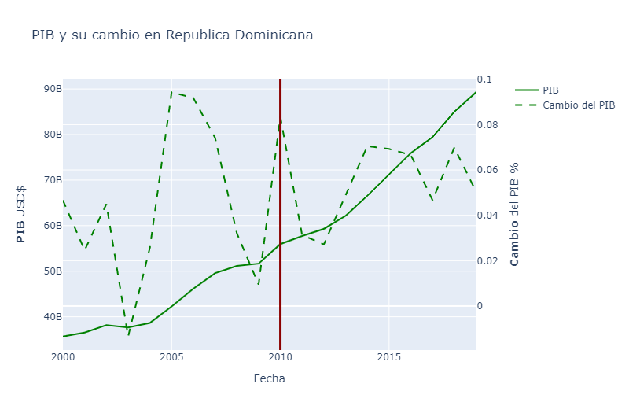
PIB

Slide 28
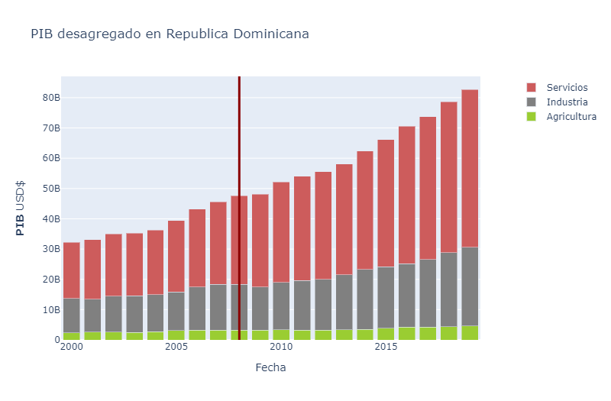
PIB – Desagregado

Slide 29
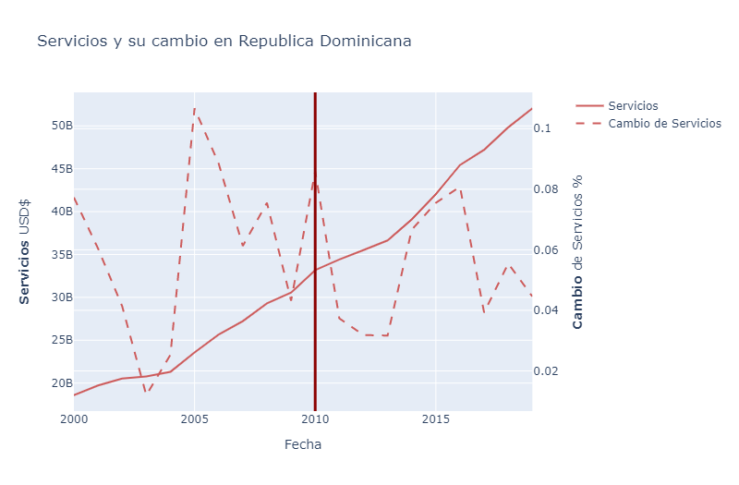
PIB - Servicios

Slide 30
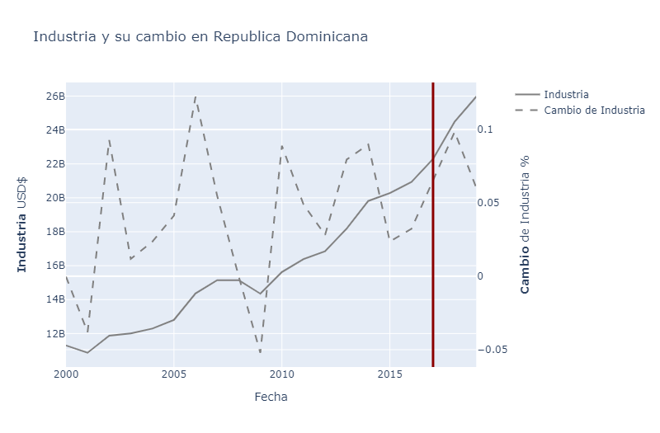
PIB – Industria

Slide 31
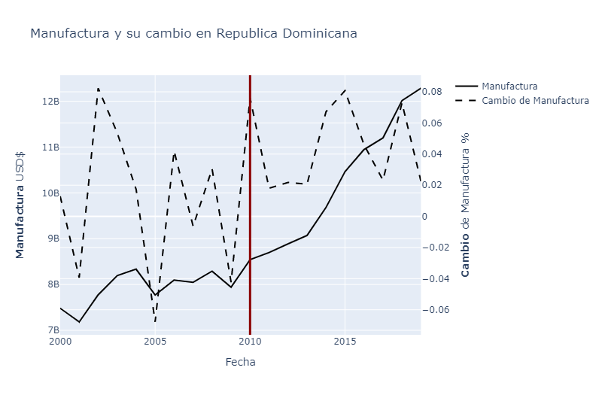
PIB – Manufactura

Slide 32
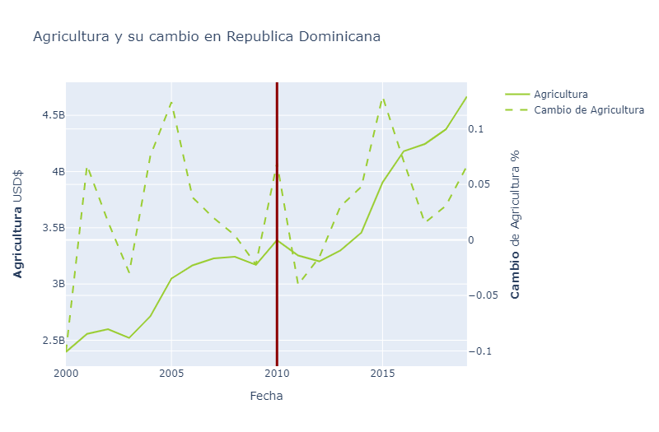
PIB – Agricultura

Slide 33
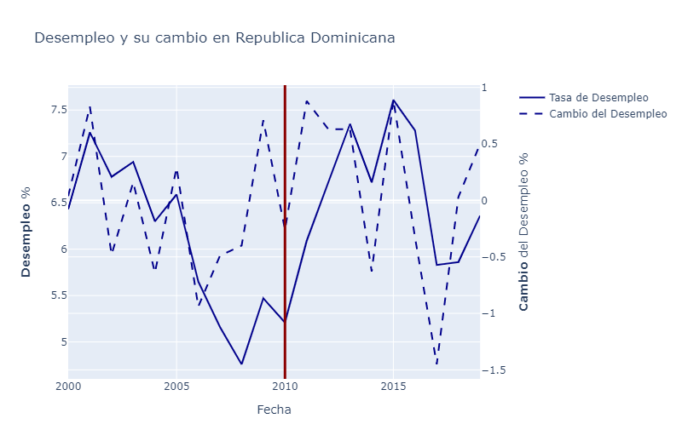
Desempleo

Slide 34
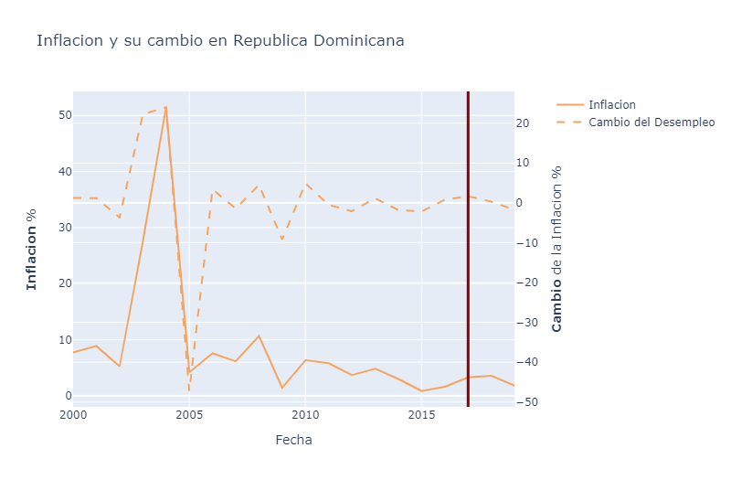
Inflacion

Slide 35
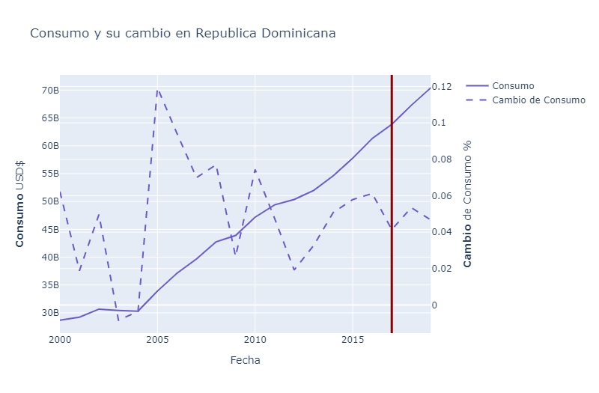
Consumo

Slide 36
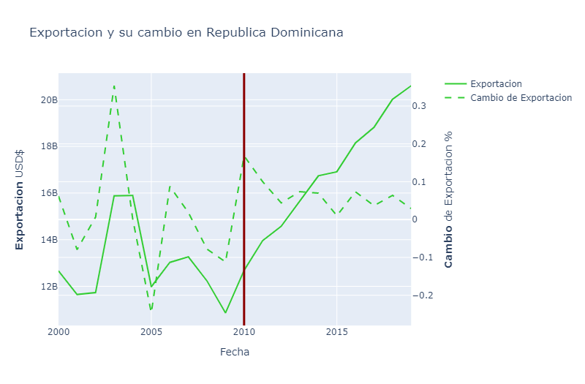
Exportacion

Slide 37
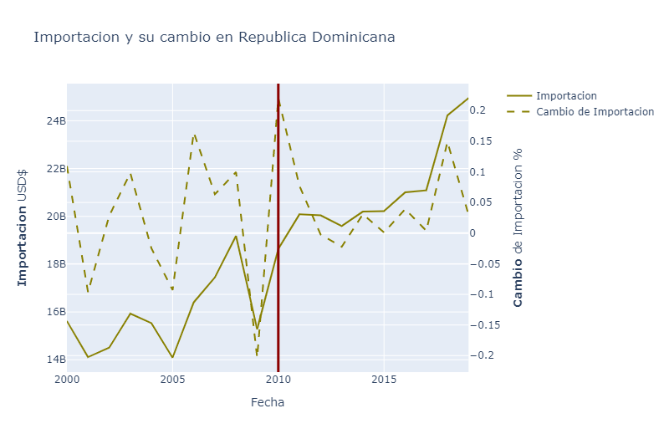
Importacion

Slide 38
Fuente si no esta en la pagina: Banco Mundial

